Slide 1
Con hãy đọc:
nét chữ, tia chớp

Slide 2
Con hãy đọc:
nết na, hồi hộp

Slide 3
Con hãy đọc:
gặp gỡ, gom góp

Slide 4
Con hãy đọc:
xe đạp, tấp nập

Slide 5
Con hãy đọc:
Trời xám xịt, mưa sầm sập như trút. Sấm sét/ ì ầm xa xa. Cây cỏ/ ngả rạp vào nhau. Một lúc sau, mưa lộp độp/ rồi dứt hẳn. Mặt trời/ ló khỏi chân mây. Vạn vật/ như thức dậy, đầy ắp sắc màu.

Slide 6
CHÚC MỪNG CÁC CON!

Slide 7
TIẾNG VIỆT 1
BÀI 56: ep - êp - ip - up

Slide 9
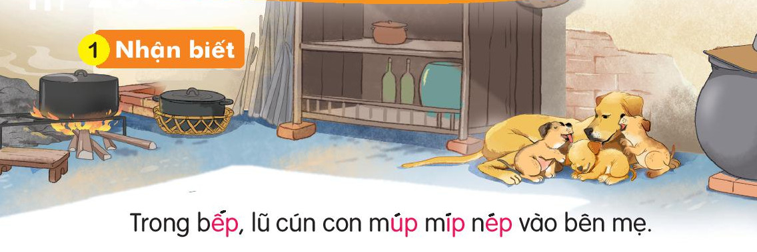
up
êp
ip
ep
Trong bếp, lũ cún con múp míp nép vào bên mẹ.

Slide 11
ep
êp
ip
up
n | ep
nép
kẹp nẹp nếp xếp
kịp nhịp búp giúp

Slide 12
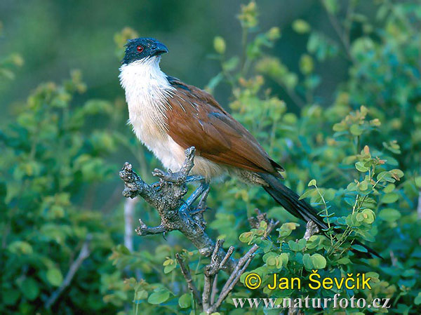
ep
êp
ip
up
đôi dép
đầu bếp
bìm bịp
búp sen

Slide 13
ep
êp
ip
up
n | ep
nép
kẹp nẹp nếp xếp
kịp nhịp búp giúp giúp

Slide 20
Thư giãn

Slide 22
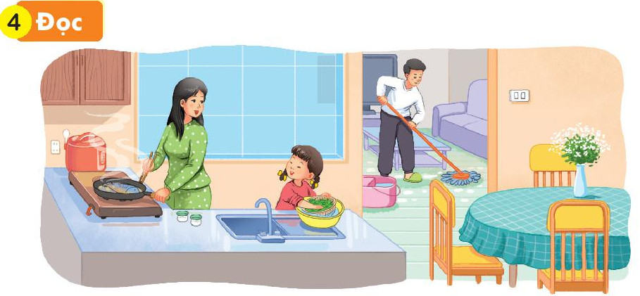
1
2
Dịp nghỉ lễ, nhà Hà có/ chú Tư và cô Lan đến chơi. Mẹ nấu súp gà, cơm nếp/ và rán cá chép. Hà giúp mẹ/ rửa rau quả/ và sắp xếp bát đĩa. Bố thì/ dọn dẹp nhà cửa. Nhà Hà hôm nay/ thật là vui.
Dịp
súp
nếp
3
chép
xếp
dẹp
4
5

Slide 23
Dịp nghỉ lễ, nhà Hà có chú Tư và cô Lan đến chơi. Mẹ nấu súp gà, cơm nếp và rán cá chép. Hà giúp mẹ rửa rau quả và sắp xếp bát đĩa. Bố thì dọn dẹp nhà cửa. Nhà Hà hôm nay thật là vui.

Slide 25
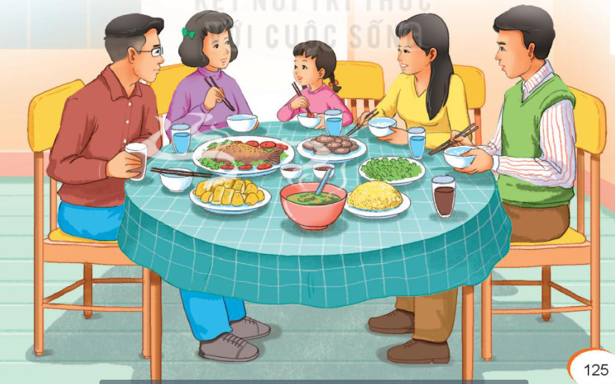
Khi nhà có khách

Slide 26
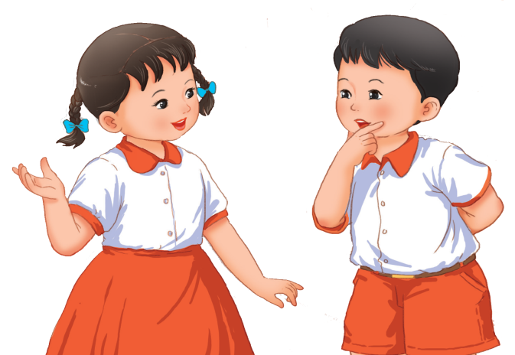
CỦNG CỐ
BÀI HỌC

